Slide 1


Slide 2

Notes:
Не откладывай на потом! Приходи в Oriflame сегодня, приглашай друзей и участвуй в новой акции – это твой шанс получить реальные деньги и перспективы. Возьми своё!

Slide 3

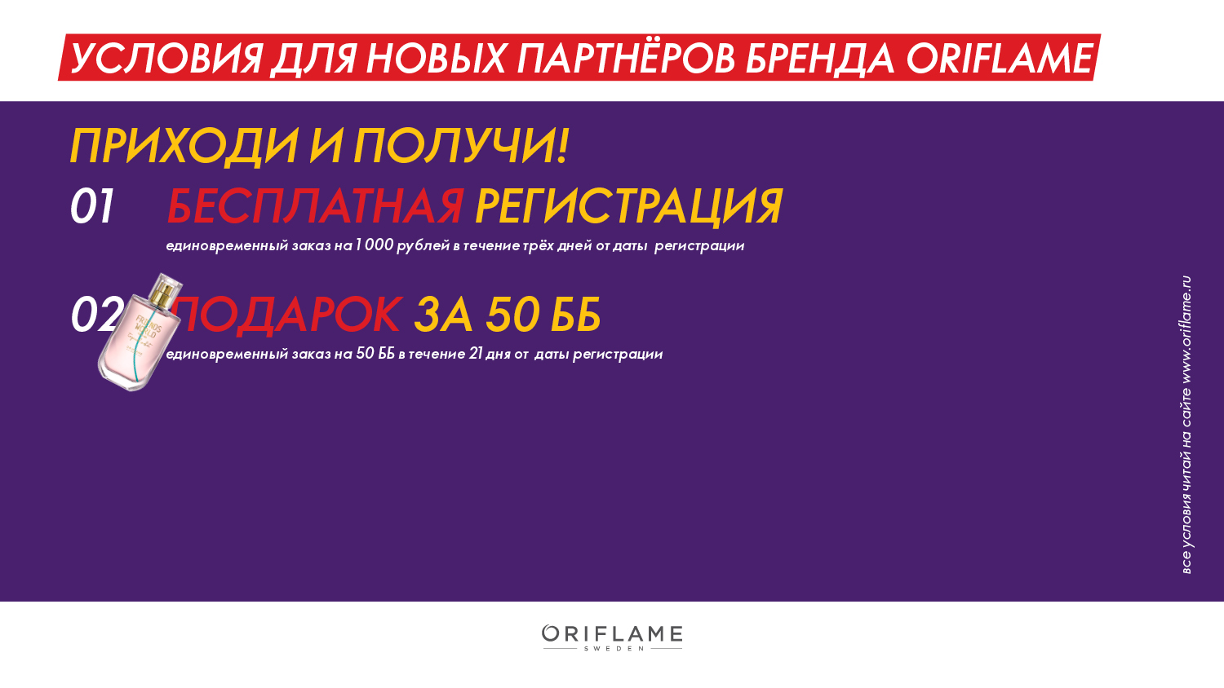
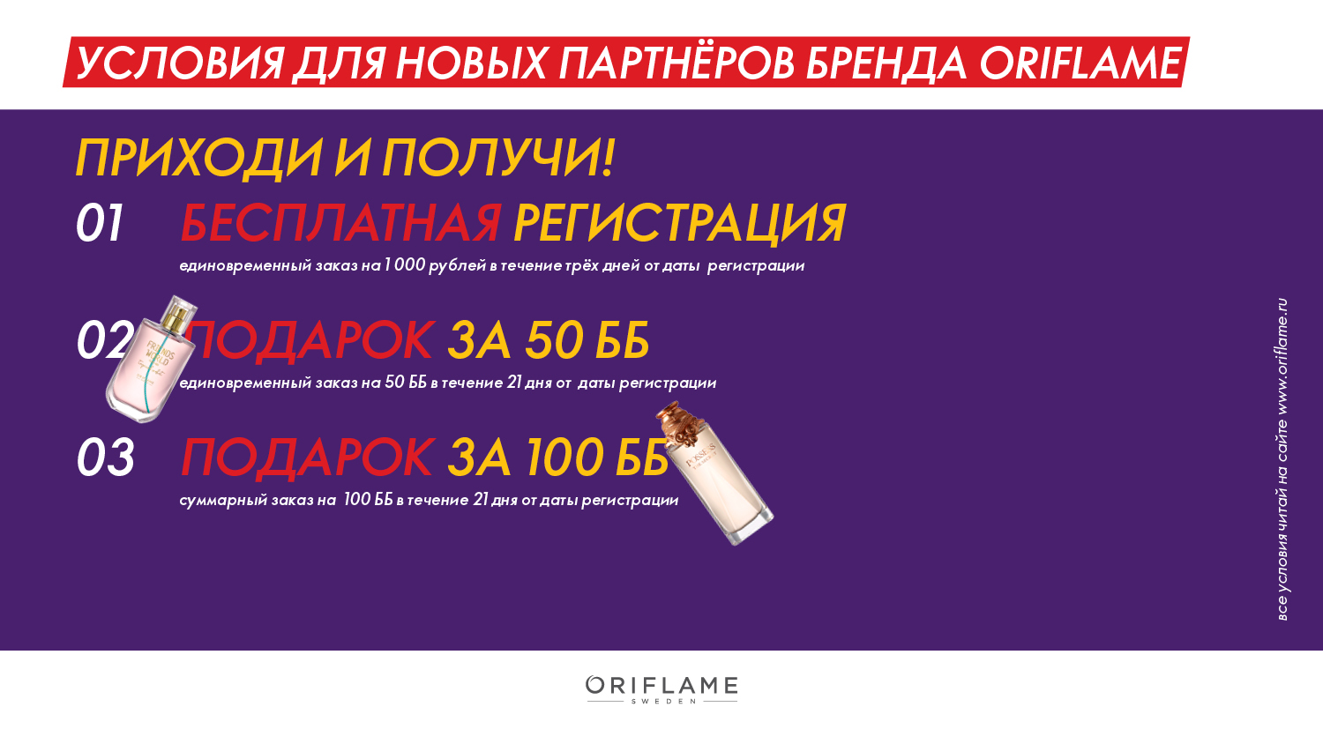
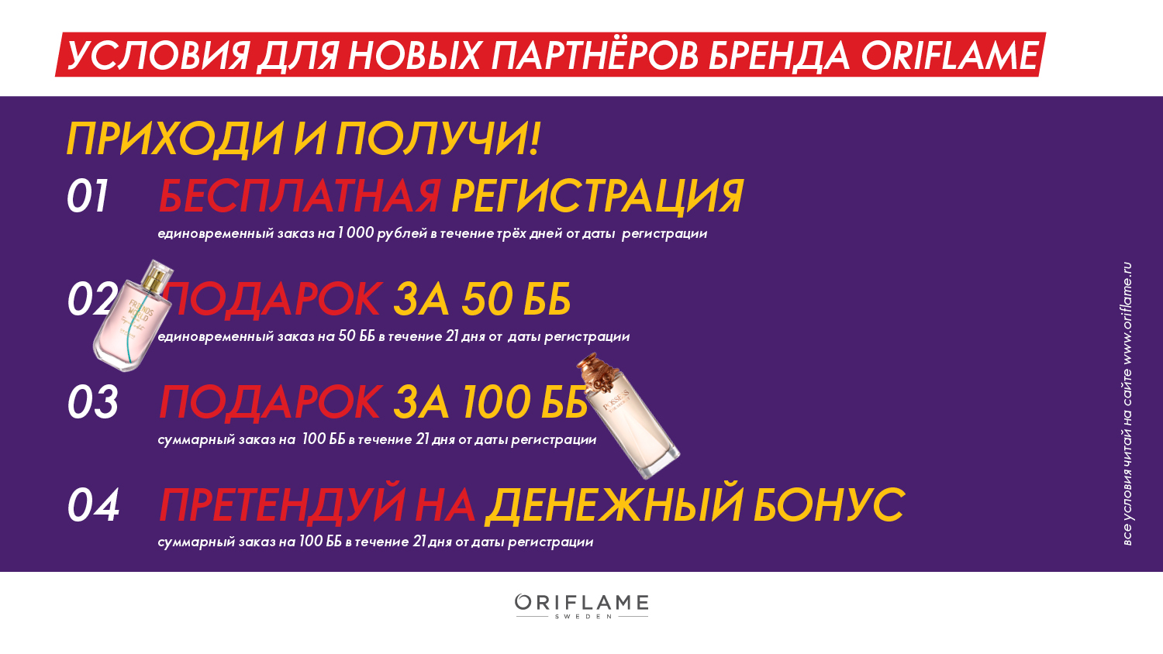


Slide 4
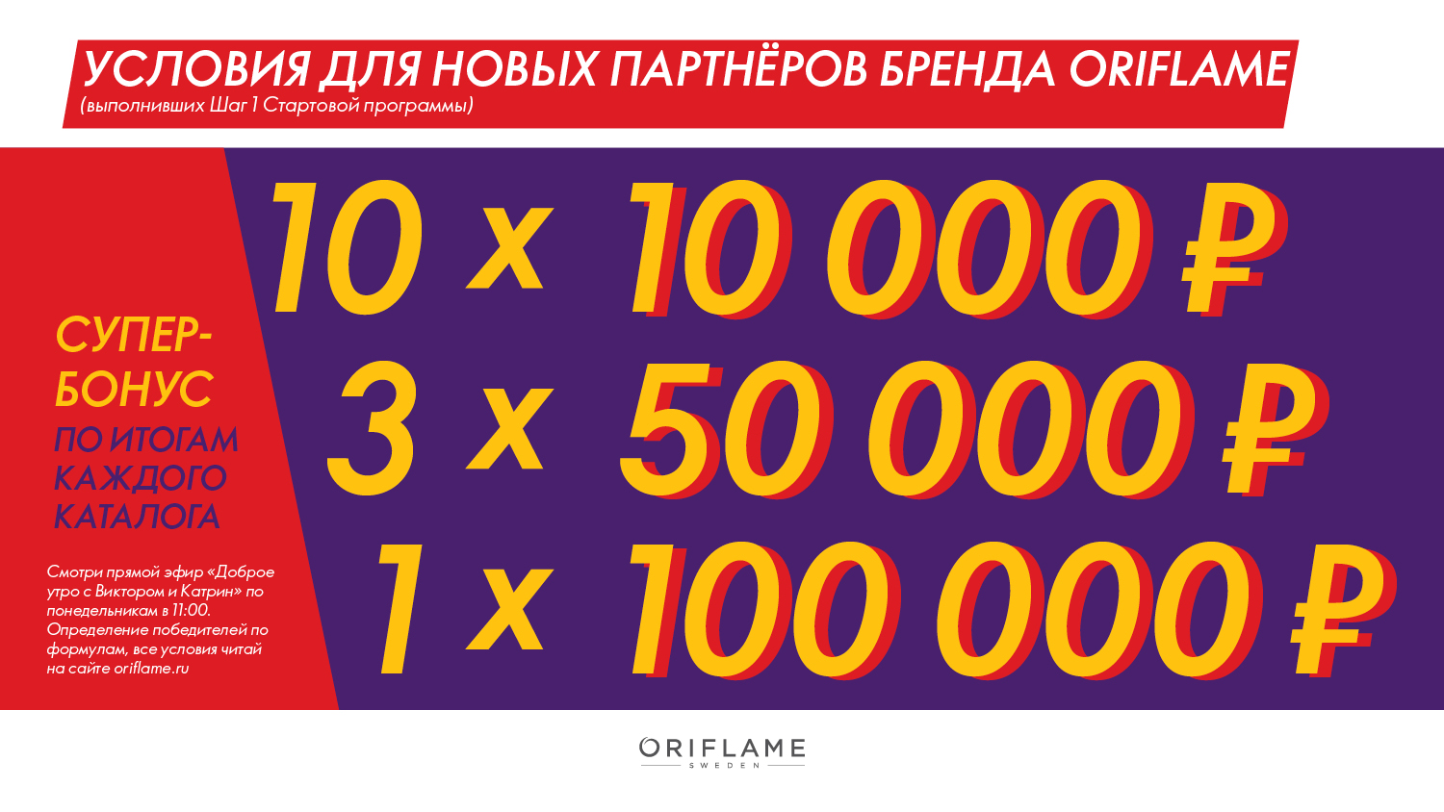
Notes:
Для новых партнёров бренда
10 супербонусов по 10 000 рублей
3 супербонуса по 50 000 рублей
1 супербонус по 100 000 рублей

Slide 5



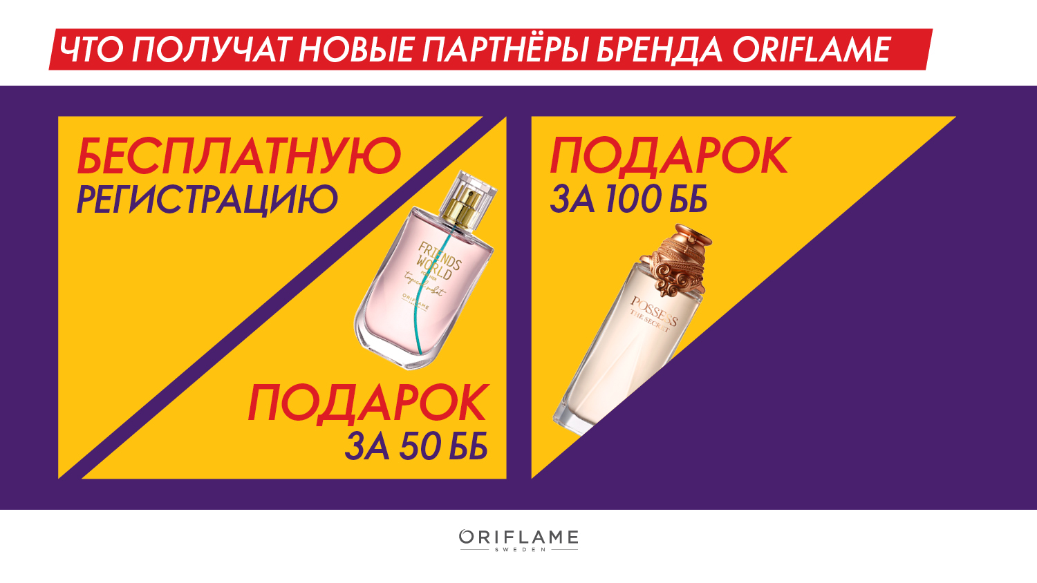
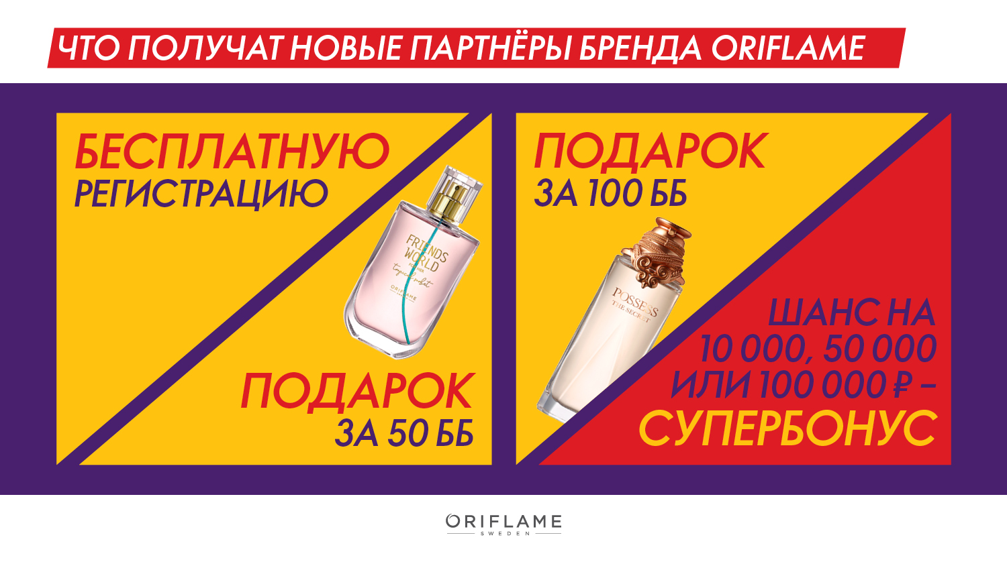

Slide 6


Slide 7

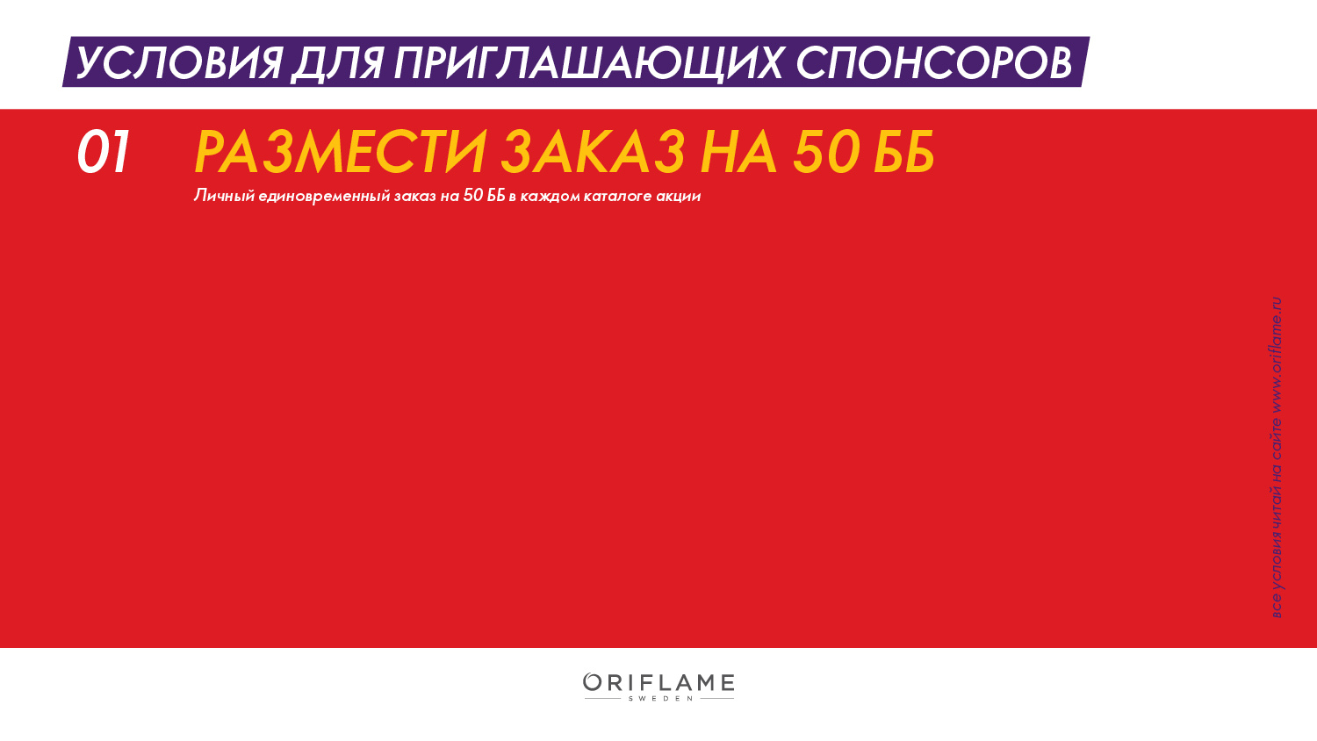




Slide 8
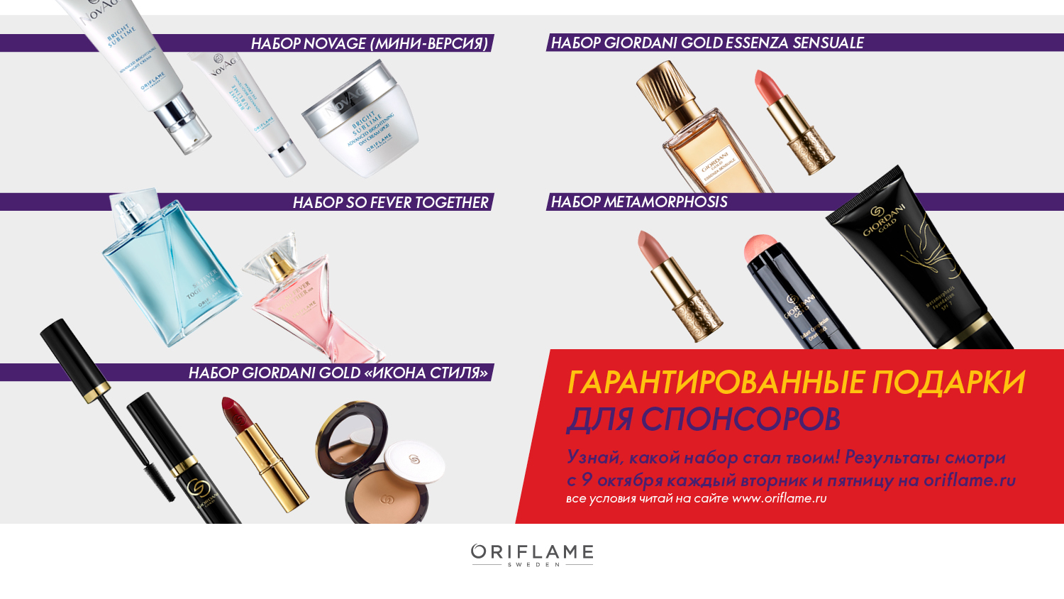

Slide 9
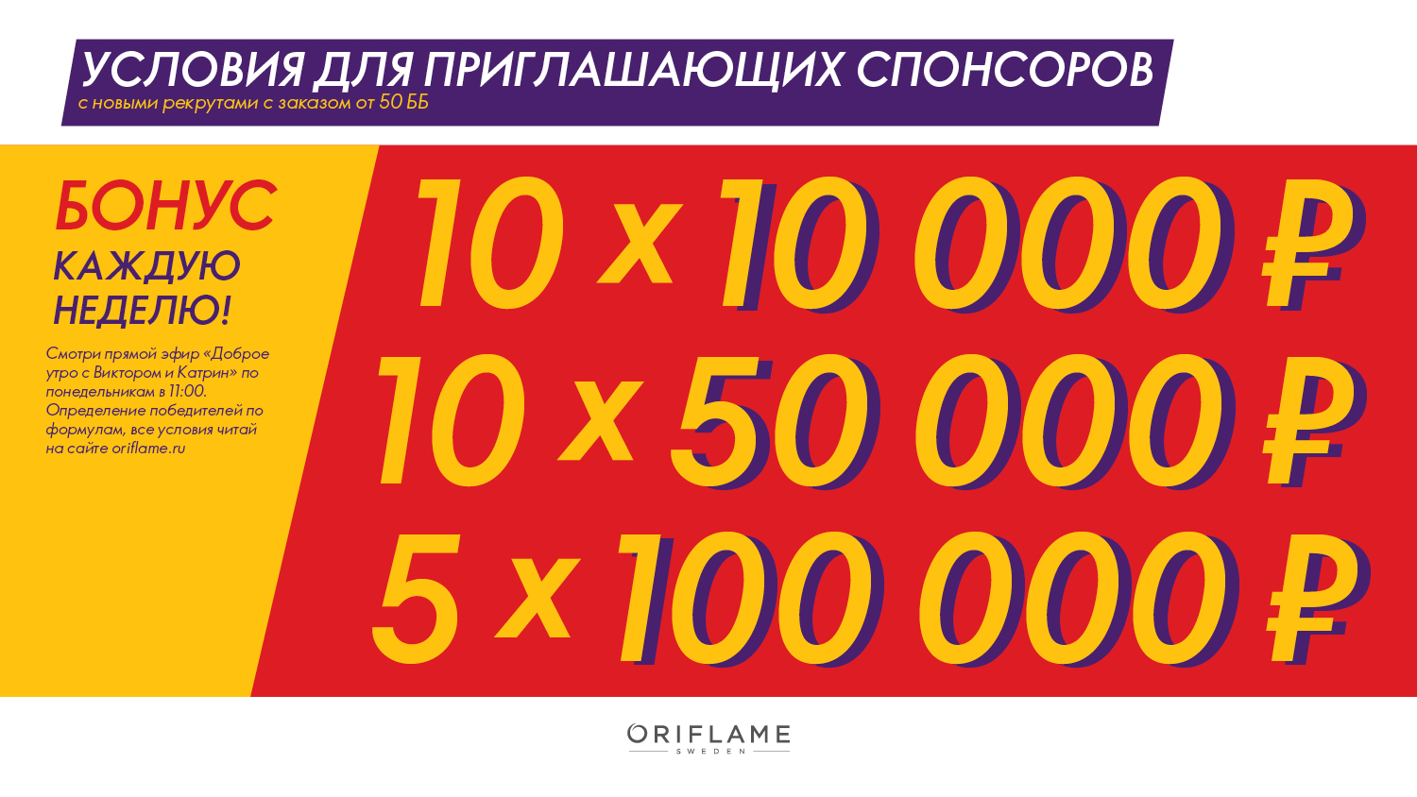
Notes:
Для приглашающих спонсоров
10 х 10 000 рублей
10 х 50 000 рублей
5 х 100 000 рублей

Slide 10
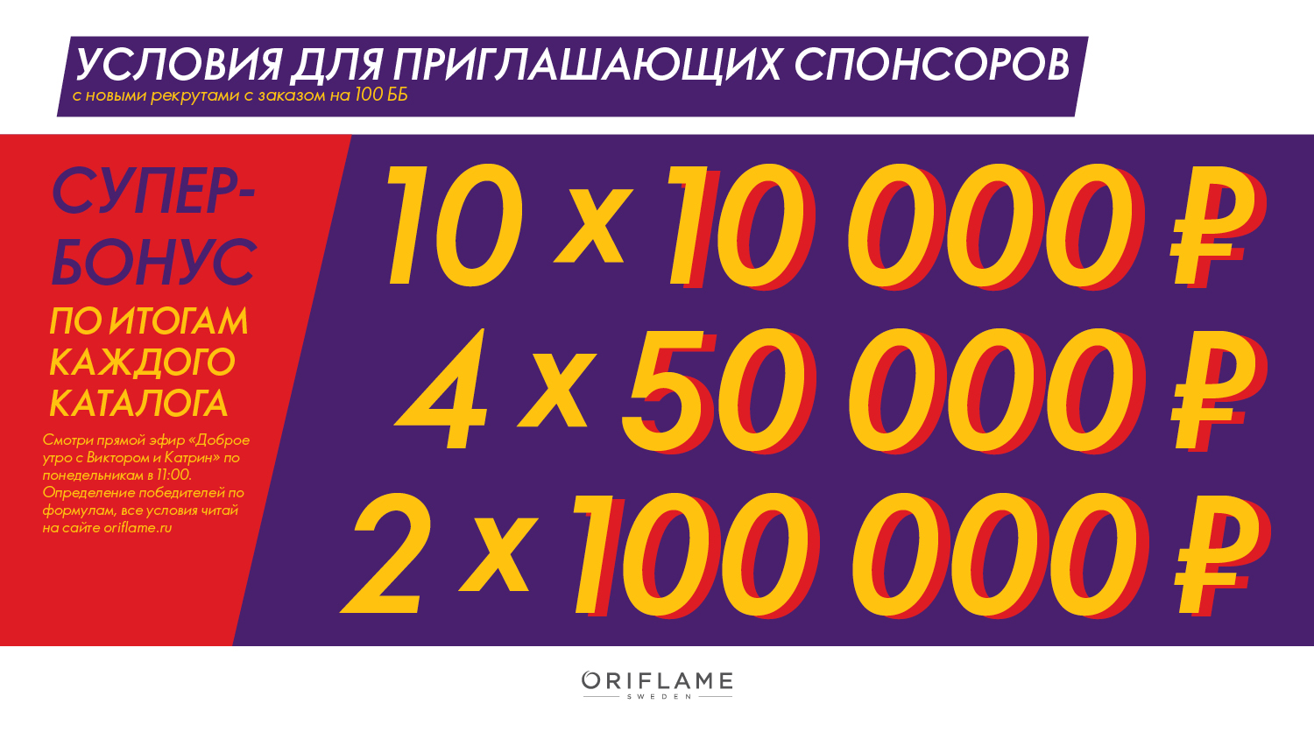
Notes:
Для приглашающих спонсоров
10 х 10 000 рублей
4 х 50 000 рублей
2 х 100 000 рублей

Slide 11
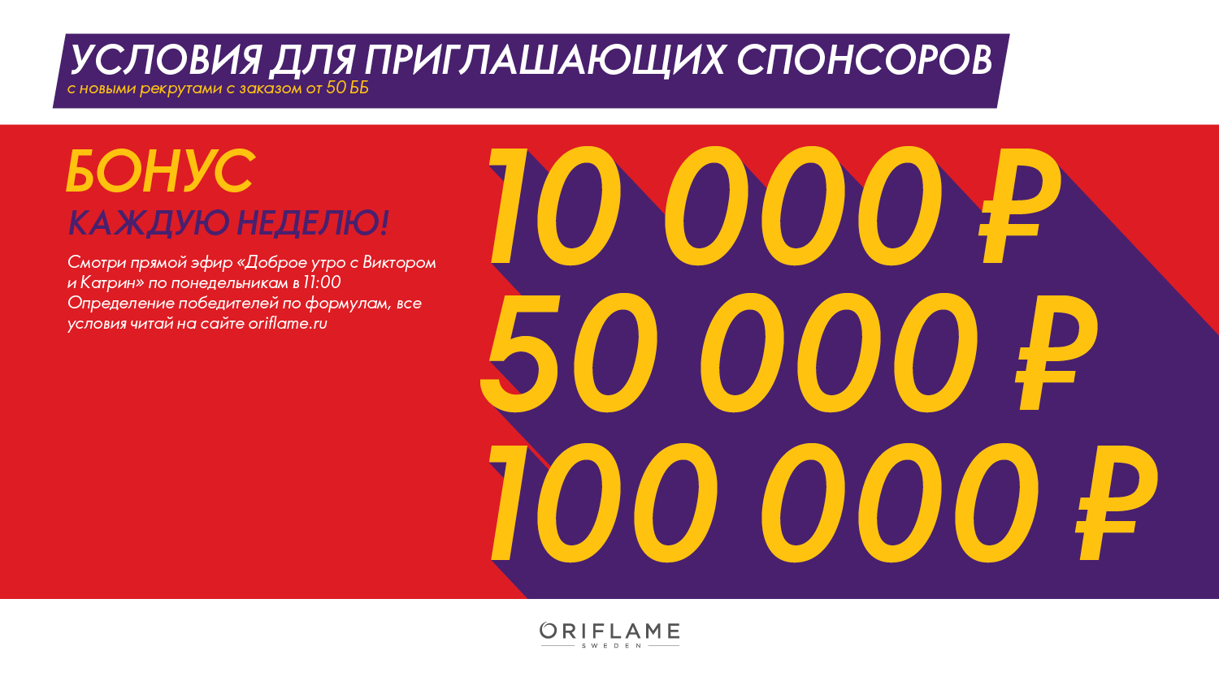
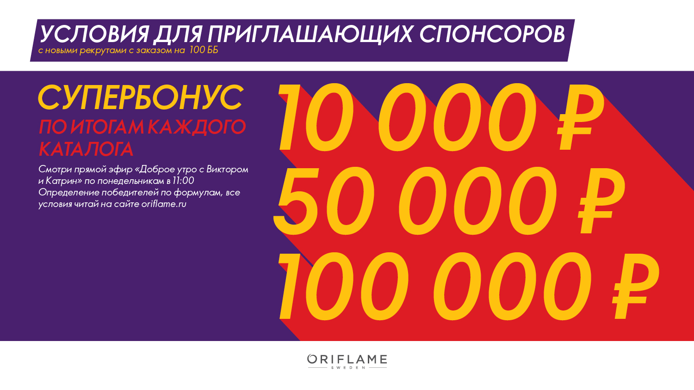



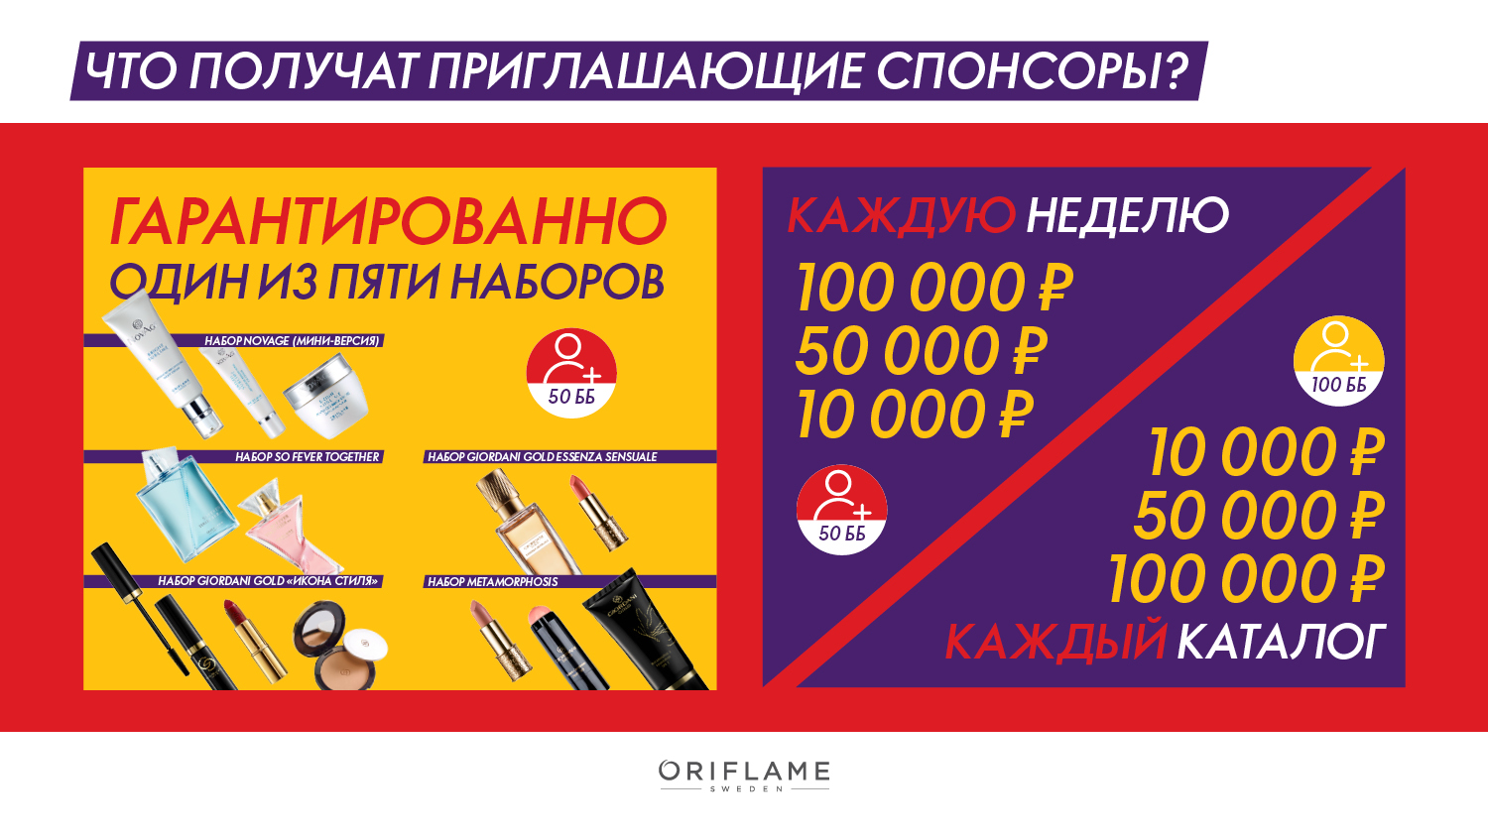
Notes:
В каждом каталоге акции размещай личный единовременный заказ на 50 ББ и более.
В период проведения акции стань Приглашающим Спонсором для одного и более новых рекрутов.
Каждый новый рекрут с единовременным заказом на 50 ББ и более, совершенным и оплаченным в полном объеме в течение 21 дня от даты регистрации, но не позднее 14.11.2020 включительно (даты окончания акции), дает тебе возможность получить гарантированно один из 5 наборов продуктов
Каждую неделю
Приглашающие спонсоры, которые в период проведения акции привлекли рекрутов, разместивших и полностью оплативших единовременные заказы на 50 ББ и более в течение 21 дня от даты регистрации, но не позднее 14.11.2020 включительно (даты окончания акции), могут получить один из денежных бонусов:
10 000 рублей
50 000 рублей
100 000 рублей
По итогам каждого каталога
Приглашающие Спонсоры, которые в период проведения акции привлекли рекрутов, разместивших заказы на 100 ББ и более в течение 21 дня от даты регистрации, на один из супербонусов:
10 000 рублей
50 000 рублей
100 000 рублей

Slide 12

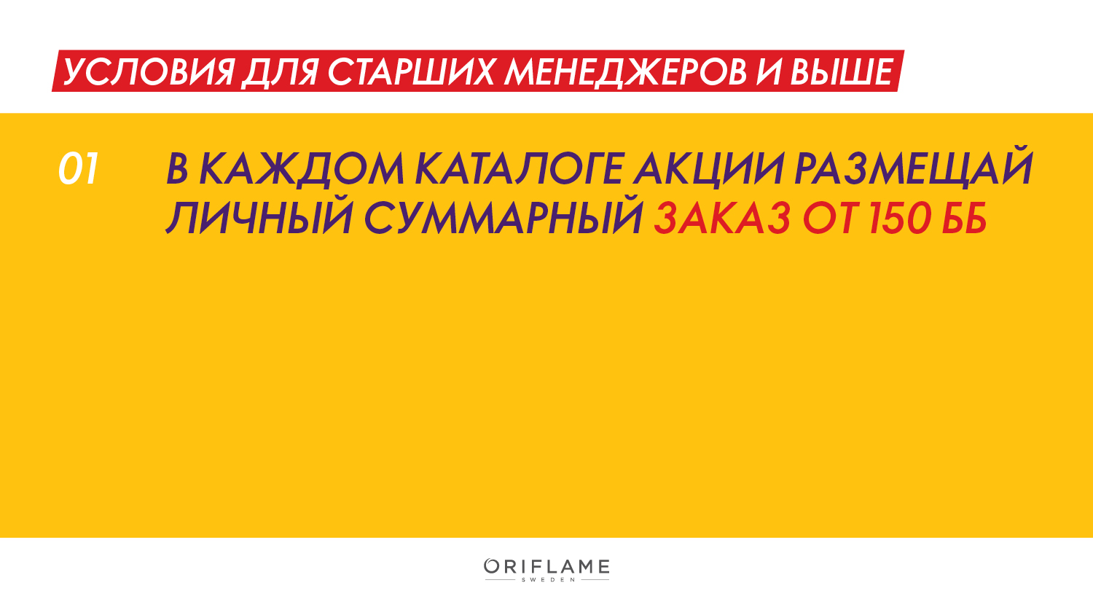
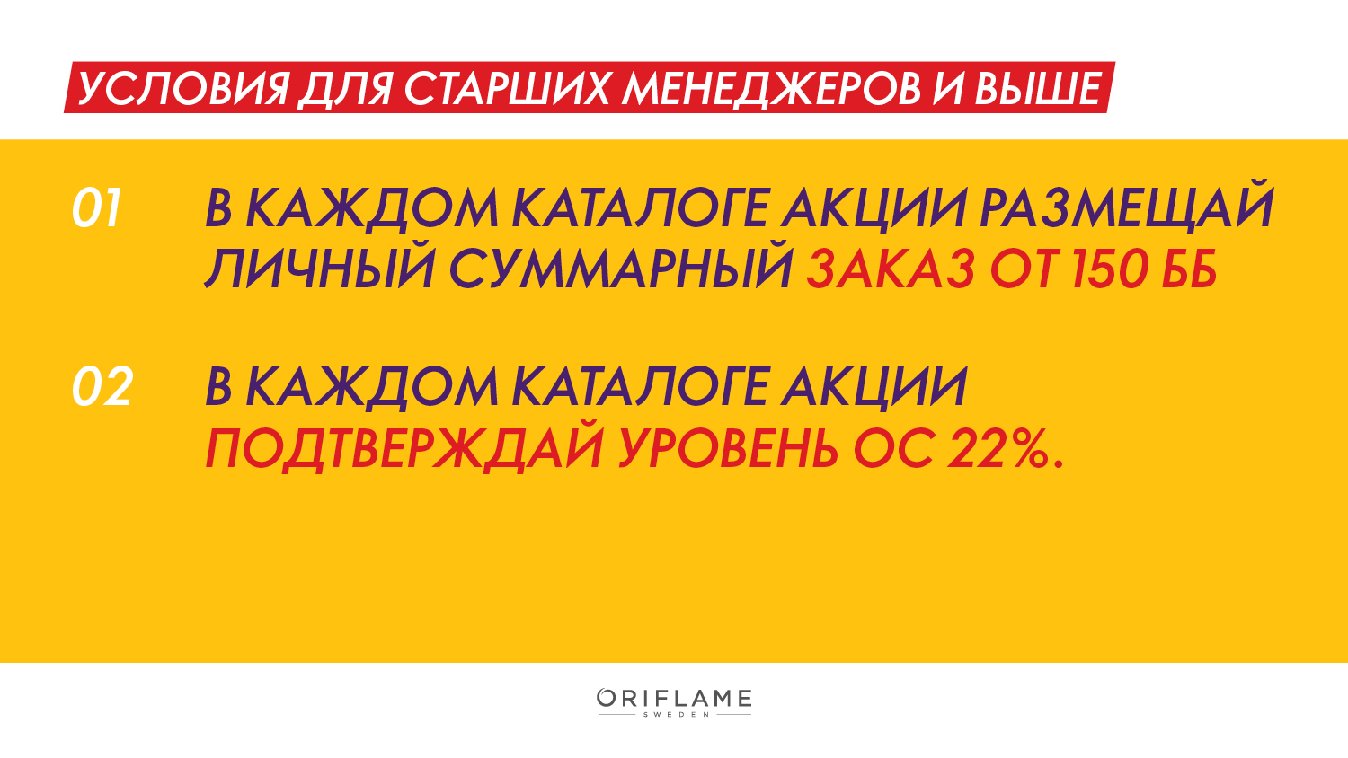
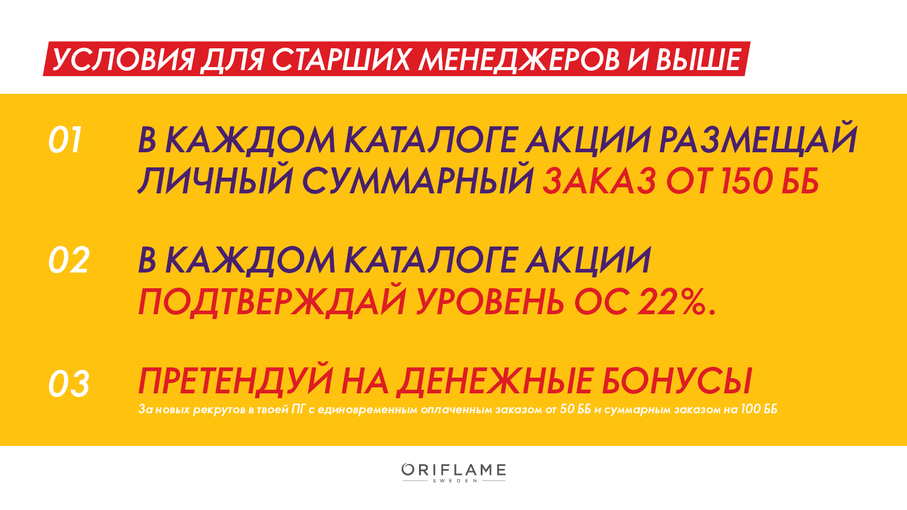
Notes:
Звание и Персональная Группа фиксируется по итогам каталога №13 2020 с учетом только локального спонсирования, международное спонсирование не учитывается.
В акции принимают участие Лидеры в звании Старший Менеджер и выше с уровнем Объёмной скидки 22% по итогам каталога №13 2020 с учётом локального спонсирования
Каждый новый рекрут в твоей Персональной Группе с единовременным заказом на 50 ББ и более, совершённым и оплаченным в полном объёме в период проведения акции в течение 21 дня от даты регистрации, но не позднее 14.11.2020 включительно (даты окончания акции), даёт тебе возможность получить один из денежных бонусов.

Slide 13

20 x 10 000 ₽; 10 x 50 000 ₽
5 x 100 000 ₽
Notes:
Для старших менеджеров и выше
20 х 10 000 рублей
10 х 50 000 рублей
5 х 100 000 рублей
1 х 1 000 000 рублей

Slide 14
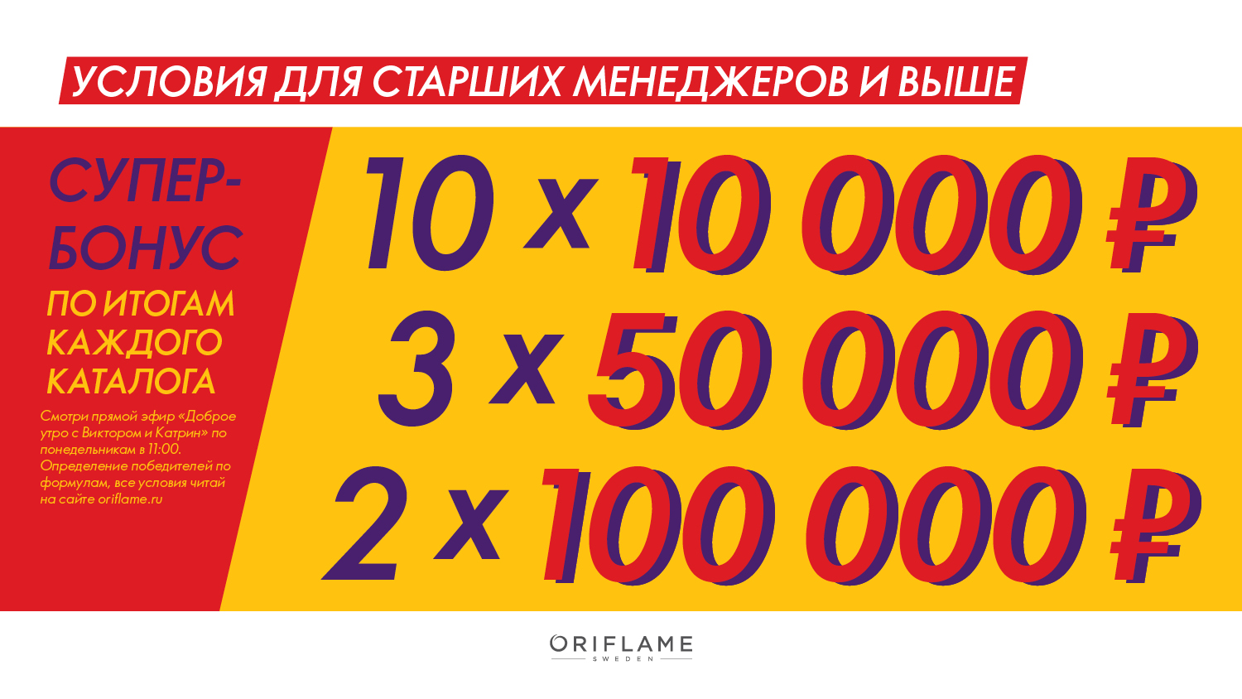
Notes:
Для старших менеджеров и выше
10 х 10 000 рублей
3 х 50 000 рублей
2 х 100 000 рублей

Slide 15


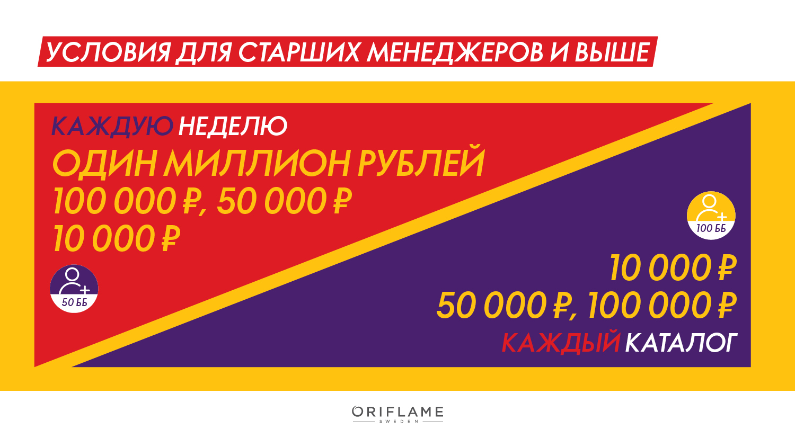
Notes:
В каждом каталоге акции размещай личный суммарный заказ от 150 ББ
В каждом каталоге акции подтверждай уровень ОС 22% (без учета международного спонсирования).
Каждую неделю
Каждый новый рекрут в твоей Персональной Группе с единовременным заказом на 50 ББ и более, совершенным и оплаченным в полном объеме в период проведения акции в течение 21 дня от даты регистрации, но не позднее 14.11.2020 включительно (даты окончания акции), дает тебе возможность получить один из денежных бонусов:
10 000 рублей
50 000 рублей
100 000 рублей
1 000 000 рублей
По итогам каждого каталога
Каждый рекрут в твоей Персональной Группе, который стал участником Стартовой Программы и в период проведения акции разместил заказ на 100 ББ и более в течение 21 дня от даты регистрации, дает тебе возможность получить один из денежных супербонусов:
10 000 рублей
50 000 рублей
100 000 рублей

Slide 16
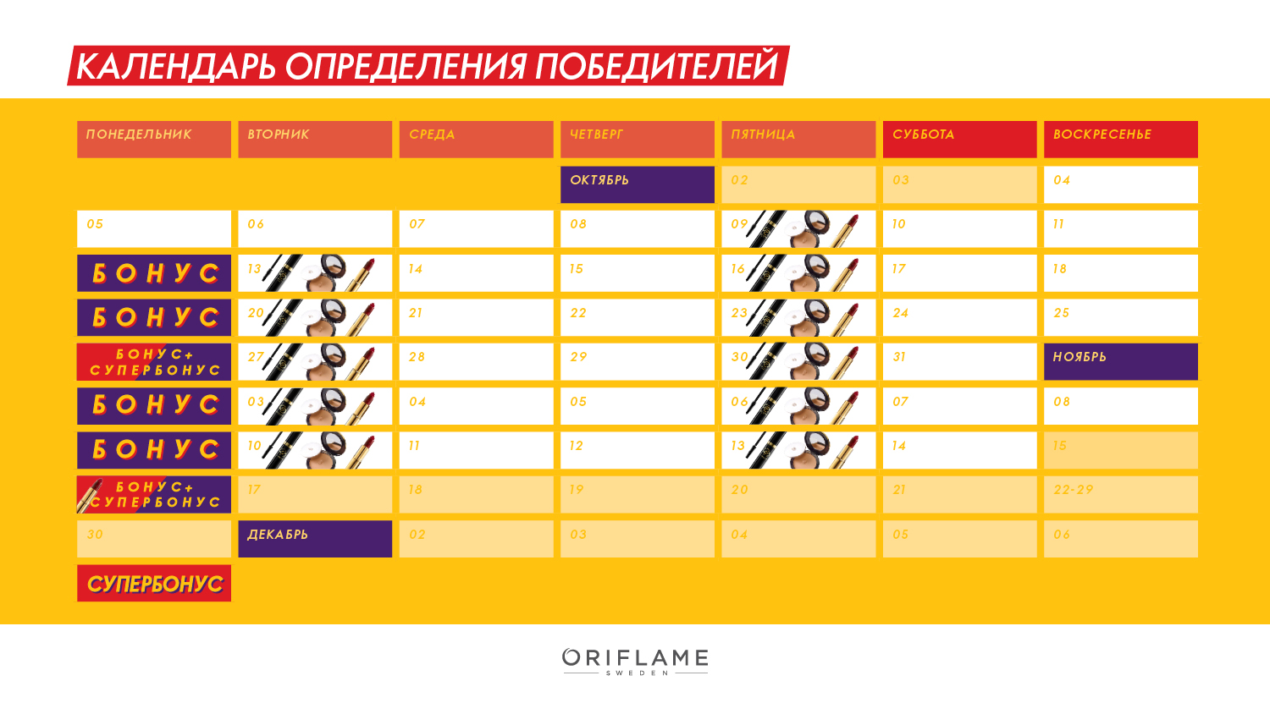

Slide 17
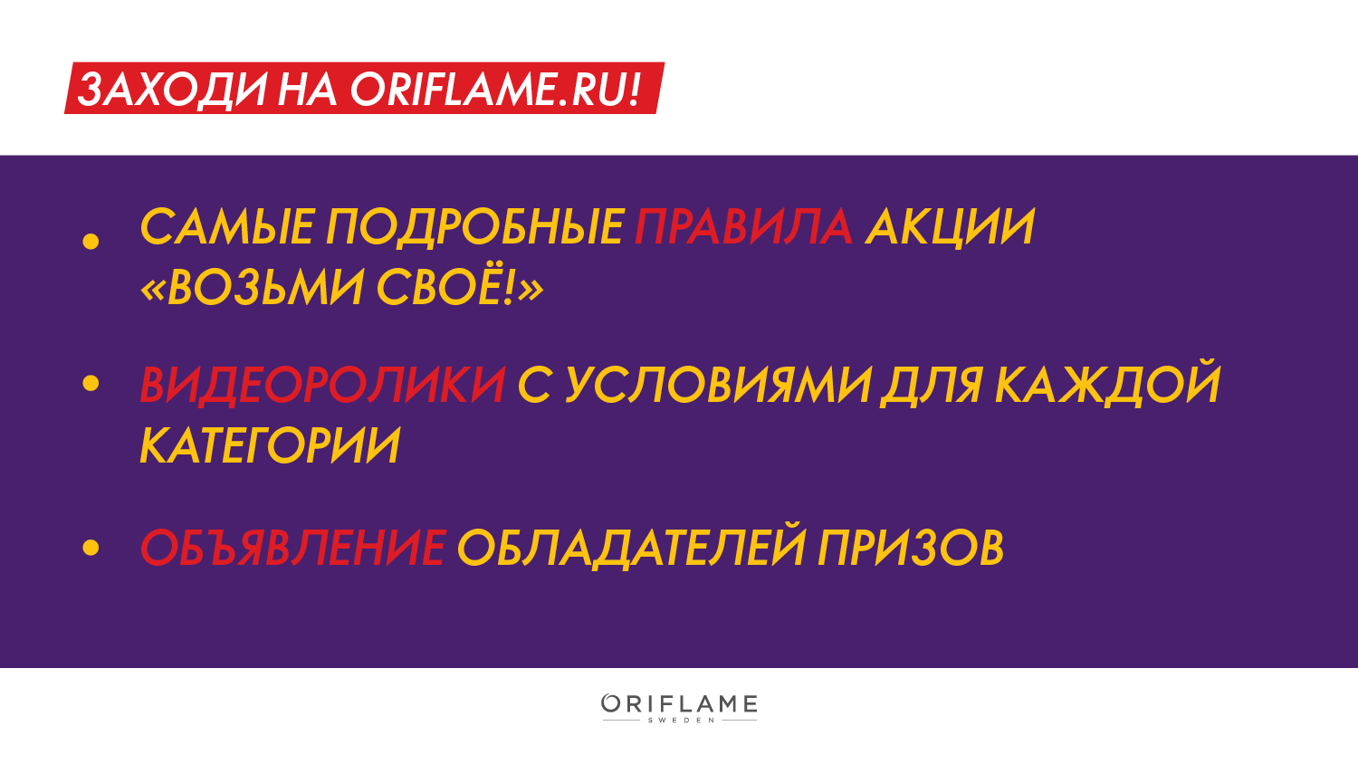

Slide 18


